Slide 1


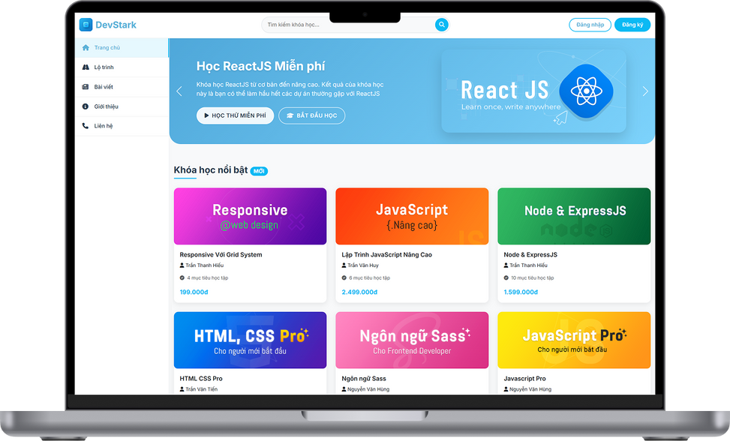
BÁO CÁO ĐỒ ÁN MÔN HỌC
XÂY DỰNG WEBSITE BÁN KHÓA HỌC LẬP TRÌNH WEB BẰNG LARAVEL
Sinh viên thực hiện:
Trầm Khôi Nguyên – 110122126 – DA22TTB
Trần Thị Yến Nhi – 110122133 – DA22TTB
Giảng viên hướng dẫn:
ThS. Phạm Thị Trúc Mai

Slide 2
Nội dung báo cáo
Tóm tắt nội dung
01
LÝ DO CHỌN ĐỀ TÀI
04
XÂY DỰNG WEBSITE
KẾT LUẬN
VÀ HƯỚNG PHÁT TRIỂN
02
CƠ SỞ LÝ THUYẾT
05
PHÂN TÍCH VÀ THIẾT KẾ HỆ THỐNG
06
03
DEMO
XÂY DỰNG WEBSITE BÁN KHÓA HỌC LẬP TRÌNH WEB BẰNG LARAVEL
1

Slide 3

1. LÝ DO CHỌN ĐỀ TÀI
XÂY DỰNG WEBSITE BÁN KHÓA HỌC LẬP TRÌNH WEB BẰNG LARAVEL
2

Slide 4
1. Lý do chọn đề tài
Tóm tắt nội dung
Cuộc cách mạng công nghiệp 4.0 thúc đẩy mạnh mẽ nhu cầu nhân lực công nghệ thông tin, đặc biệt là lập trình web.
Học trực tuyến (E-learning) trở thành xu hướng tất yếu nhờ tính linh hoạt, tiết kiệm chi phí và khả năng tiếp cận tri thức rộng rãi.
Nhiều hệ thống E-learning hiện nay còn hạn chế trong quản lý khóa học, theo dõi tiến độ học tập và thanh toán trực tuyến.
Ứng dụng Laravel framework giúp hệ thống đảm bảo bảo mật, khả năng mở rộng và tuân thủ kiến trúc phần mềm hiện đại.
XÂY DỰNG WEBSITE BÁN KHÓA HỌC LẬP TRÌNH WEB BẰNG LARAVEL
3
Notes:
“Trong bối cảnh cuộc cách mạng công nghiệp 4.0, nhu cầu về nhân lực công nghệ thông tin, đặc biệt là lập trình web, ngày càng tăng mạnh. Vì vậy, việc học và nâng cao kỹ năng lập trình trở thành một nhu cầu rất thiết thực.
Bên cạnh đó, học trực tuyến (E-learning) đang là xu hướng phổ biến nhờ tính linh hoạt, tiết kiệm thời gian – chi phí và giúp người học tiếp cận tri thức rộng rãi ở mọi nơi.
Tuy nhiên, thực tế cho thấy nhiều hệ thống E-learning hiện nay vẫn còn hạn chế ở các điểm như quản lý khóa học, theo dõi tiến độ học tập và tích hợp thanh toán trực tuyến chưa đồng bộ.
Xuất phát từ những nhu cầu đó, nhóm lựa chọn đề tài Xây dựng website bán khóa học lập trình web bằng Laravel. Việc sử dụng Laravel framework giúp hệ thống đảm bảo bảo mật, dễ mở rộng và phù hợp với các kiến trúc phát triển phần mềm hiện đại.”

Slide 5
2. CƠ SỞ LÝ THUYẾT
XÂY DỰNG WEBSITE BÁN KHÓA HỌC LẬP TRÌNH WEB BẰNG LARAVEL
4

Slide 6

2. Cơ sở lý thuyết
Ngôn ngữ lập trình PHP
PHP (Personal Home Page – Hypertext Preprocessor) là ngôn ngữ lập trình kịch bản phía máy chủ.
PHP được sử dụng chủ yếu để phát triển các ứng dụng và website động.
Mã lệnh PHP được xử lý trên server, sau đó sinh ra mã HTML gửi về trình duyệt người dùng.
PHP thường được kết hợp với CSDL để xây dựng các hệ thống web có tính tương tác cao.
XÂY DỰNG WEBSITE BÁN KHÓA HỌC LẬP TRÌNH WEB BẰNG LARAVEL
5
Notes:
“Ở phần cơ sở lý thuyết, em xin giới thiệu về PHP.
PHP là ngôn ngữ lập trình phía máy chủ, thường được dùng để xây dựng các website và ứng dụng web động.
Các đoạn mã PHP sẽ được xử lý trực tiếp trên server, sau đó sinh ra mã HTML và gửi về cho trình duyệt của người dùng.
Ngoài ra, PHP thường được kết hợp với cơ sở dữ liệu để tạo ra các hệ thống web có tính tương tác cao, ví dụ như đăng nhập, quản lý người dùng hay khóa học.
Chính vì những ưu điểm đó, PHP là nền tảng phù hợp để phát triển website bán khóa học trong đề tài của nhóm.”

Slide 7

2. Cơ sở lý thuyết
Laravel framework
Laravel là một PHP framework mã nguồn mở và miễn phí, được phát triển bởi Taylor Otwell.
Hỗ trợ xây dựng ứng dụng web theo kiến trúc Model – View – Controller (MVC).
Cú pháp đơn giản, dễ hiểu, giúp tăng hiệu suất phát triển.
Hỗ trợ làm việc với cơ sở dữ liệu linh hoạt, cùng nhiều tiện ích cho triển khai và bảo trì ứng dụng.
XÂY DỰNG WEBSITE BÁN KHÓA HỌC LẬP TRÌNH WEB BẰNG LARAVEL
6
Notes:
“Tiếp theo là Laravel framework.
Laravel là một PHP framework mã nguồn mở và miễn phí, được phát triển bởi Taylor Otwell.
Framework này hỗ trợ xây dựng ứng dụng web theo kiến trúc MVC – Model, View, Controller, giúp code rõ ràng và dễ quản lý hơn.
Laravel có cú pháp đơn giản, dễ đọc, từ đó giúp tăng hiệu suất phát triển và giảm thời gian xây dựng hệ thống.
Ngoài ra, Laravel còn hỗ trợ làm việc với cơ sở dữ liệu rất linh hoạt, kèm theo nhiều tiện ích giúp việc triển khai và bảo trì ứng dụng trở nên thuận tiện hơn.
Vì những lý do đó, nhóm lựa chọn Laravel làm nền tảng chính cho website bán khóa học của đề tài.”

Slide 8

2. Cơ sở lý thuyết
Hệ quản trị cơ sở dữ liệu MySQL
MySQL là hệ quản trị cơ sở dữ liệu mã nguồn mở, phổ biến và được sử dụng rộng rãi trong phát triển ứng dụng.
Có tốc độ xử lý cao, ổn định, dễ sử dụng và phù hợp với nhiều mô hình ứng dụng khác nhau.
Hoạt động trên nhiều hệ điều hành như Windows, Linux, macOS, Unix,… và được phát hành miễn phí.
XÂY DỰNG WEBSITE BÁN KHÓA HỌC LẬP TRÌNH WEB BẰNG LARAVEL
7
Notes:
“Tiếp theo là hệ quản trị cơ sở dữ liệu MySQL.
MySQL là một hệ quản trị cơ sở dữ liệu mã nguồn mở, rất phổ biến và được sử dụng rộng rãi trong phát triển ứng dụng web.
MySQL có tốc độ xử lý cao, hoạt động ổn định, dễ sử dụng và phù hợp với nhiều mô hình ứng dụng khác nhau.
Ngoài ra, MySQL có thể chạy trên nhiều hệ điều hành như Windows, Linux hay macOS và được phát hành miễn phí.
Nhờ những ưu điểm đó, MySQL được nhóm lựa chọn để lưu trữ và quản lý dữ liệu cho website bán khóa học trong đề tài.”

Slide 9
3. PHÂN TÍCH VÀ THIẾT KẾ HỆ THỐNG
XÂY DỰNG WEBSITE BÁN KHÓA HỌC LẬP TRÌNH WEB BẰNG LARAVEL
8

Slide 10
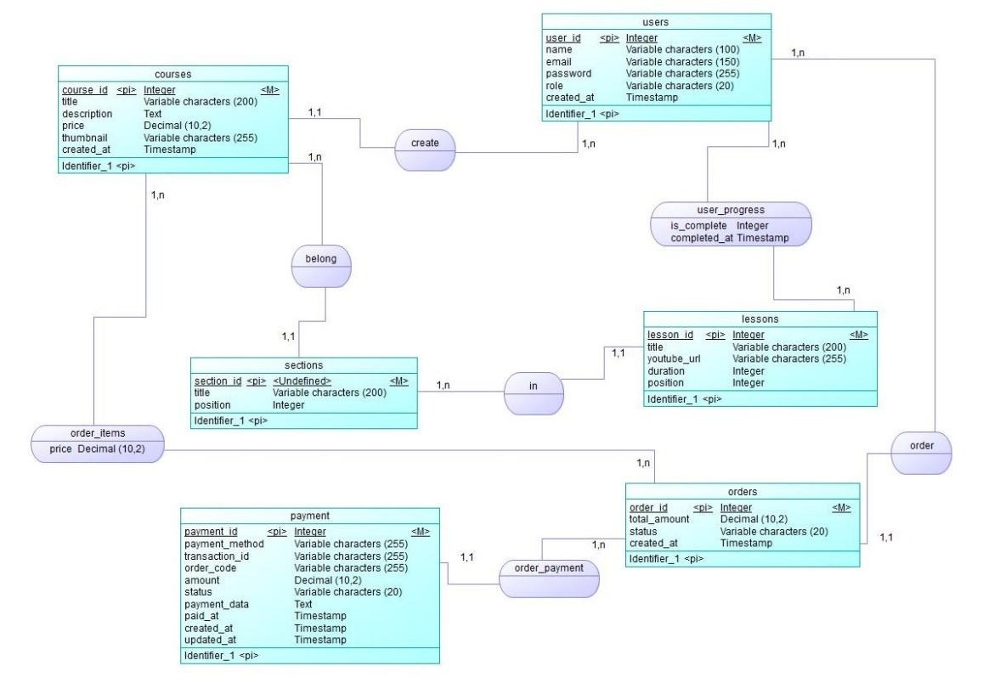
3. Phân tích và thiết kế hệ thống
Mô hình dữ liệu mức quan niệm
XÂY DỰNG WEBSITE BÁN KHÓA HỌC LẬP TRÌNH WEB BẰNG LARAVEL
9

Slide 11
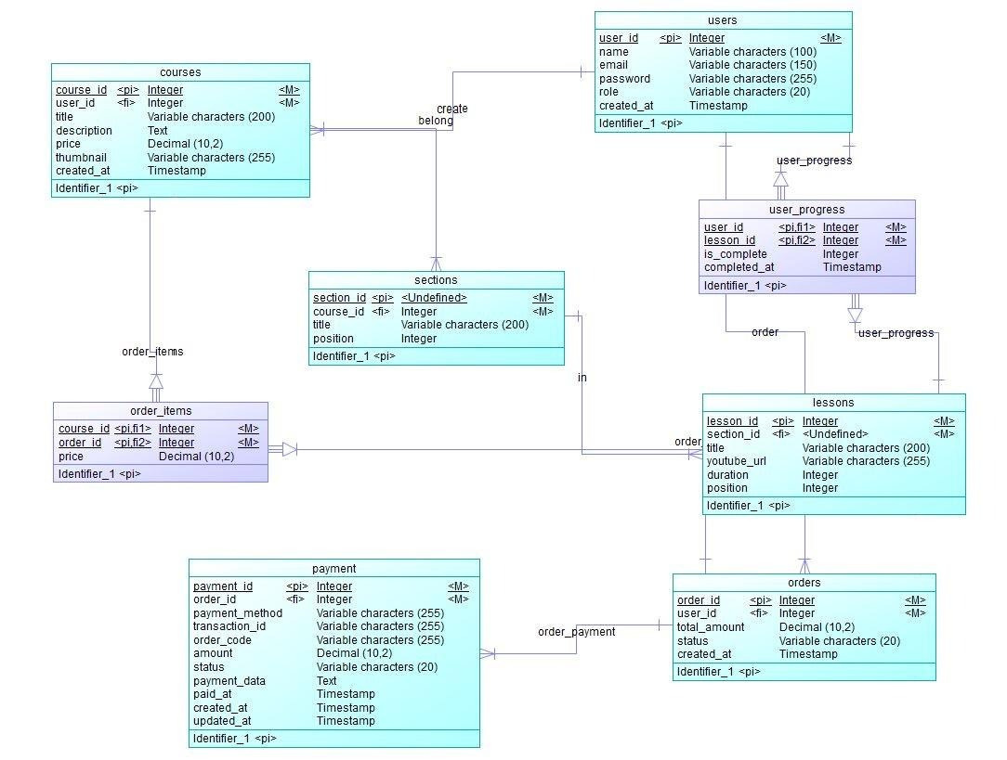
3. Phân tích và thiết kế hệ thống
Mô hình dữ liệu mức logic
XÂY DỰNG WEBSITE BÁN KHÓA HỌC LẬP TRÌNH WEB BẰNG LARAVEL
10

Slide 12
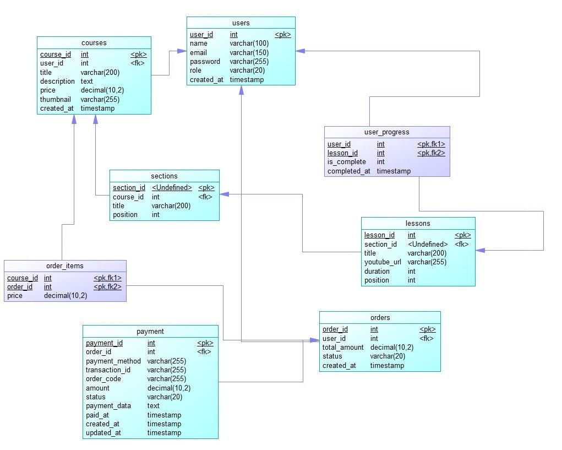
3. Phân tích và thiết kế hệ thống
Mô hình dữ liệu mức vật lý
XÂY DỰNG WEBSITE BÁN KHÓA HỌC LẬP TRÌNH WEB BẰNG LARAVEL
11

Slide 13
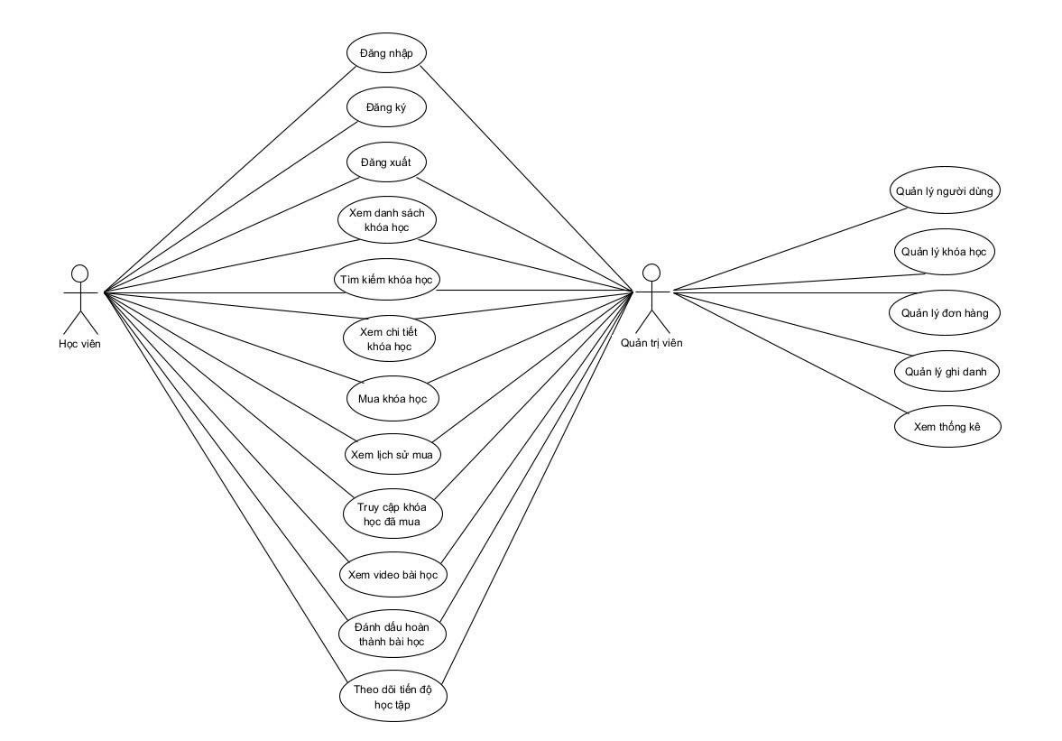
3. Phân tích và thiết kế hệ thống
Mô hình Use Case
XÂY DỰNG WEBSITE BÁN KHÓA HỌC LẬP TRÌNH WEB BẰNG LARAVEL
12

Slide 14
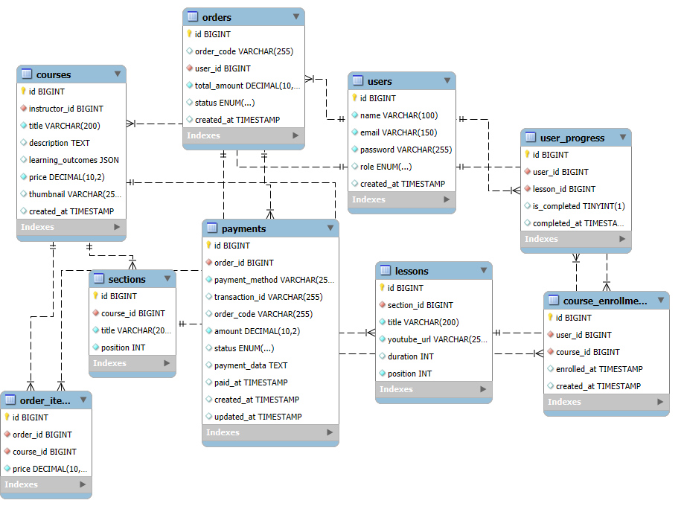
3. Phân tích và thiết kế hệ thống
Lược đồ cơ sở dữ liệu
XÂY DỰNG WEBSITE BÁN KHÓA HỌC LẬP TRÌNH WEB BẰNG LARAVEL
13

Slide 15

3. Phân tích và thiết kế hệ thống
Phác thảo giao diện
Trang đăng ký tài khoản
XÂY DỰNG WEBSITE BÁN KHÓA HỌC LẬP TRÌNH WEB BẰNG LARAVEL
14

Slide 16

3. Phân tích và thiết kế hệ thống
Phác thảo giao diện
Trang đăng nhập tài khoản
XÂY DỰNG WEBSITE BÁN KHÓA HỌC LẬP TRÌNH WEB BẰNG LARAVEL
15

Slide 17
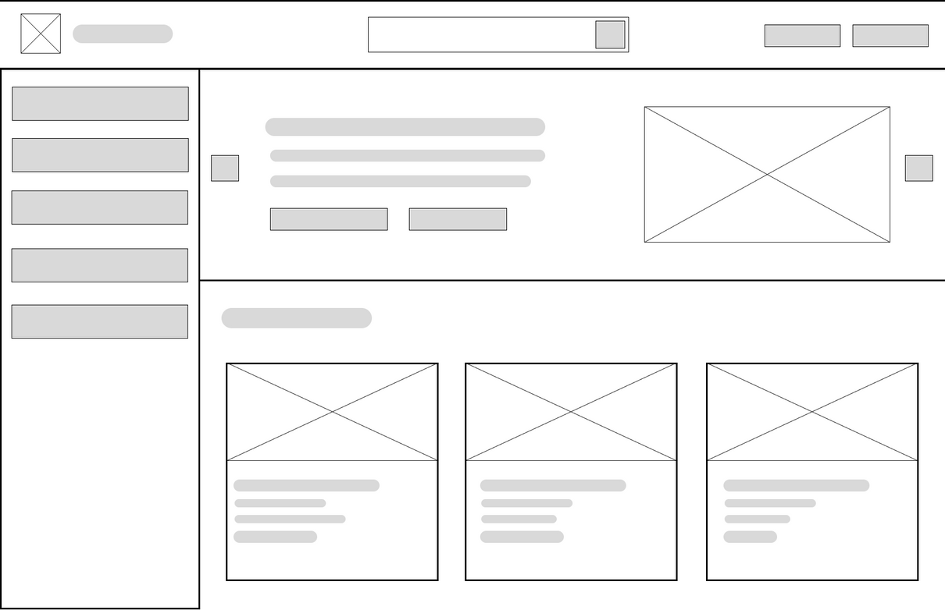
3. Phân tích và thiết kế hệ thống
Phác thảo giao diện
Trang chủ
XÂY DỰNG WEBSITE BÁN KHÓA HỌC LẬP TRÌNH WEB BẰNG LARAVEL
16

Slide 18
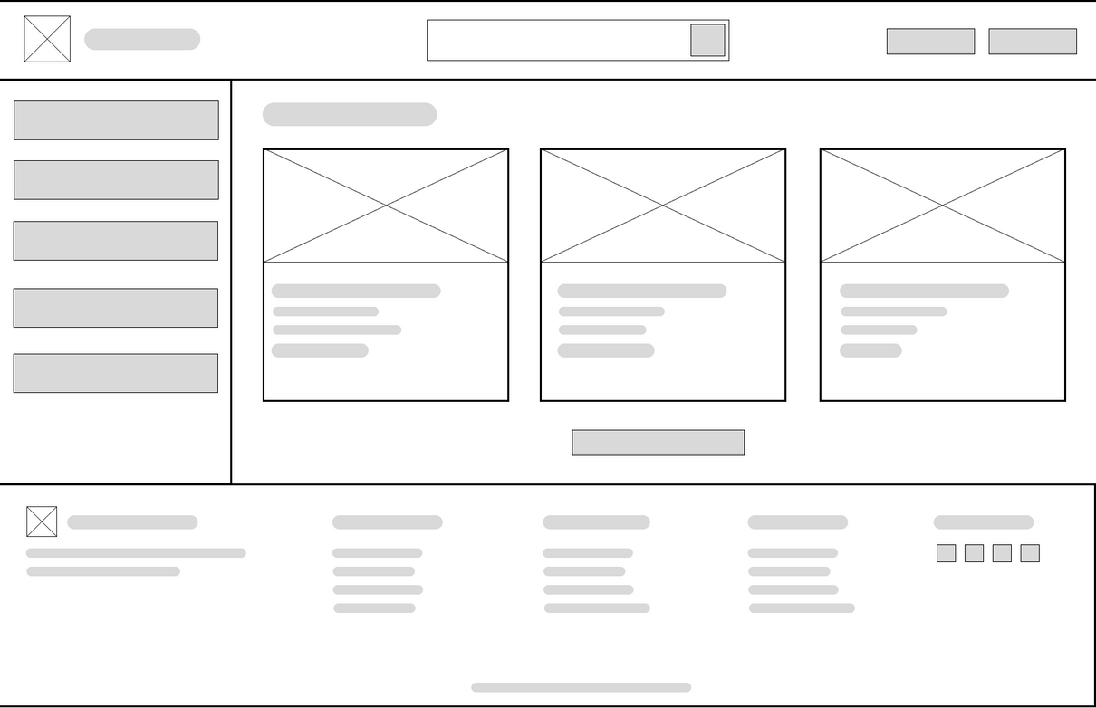
3. Phân tích và thiết kế hệ thống
Phác thảo giao diện
Trang chủ
XÂY DỰNG WEBSITE BÁN KHÓA HỌC LẬP TRÌNH WEB BẰNG LARAVEL
17

Slide 19
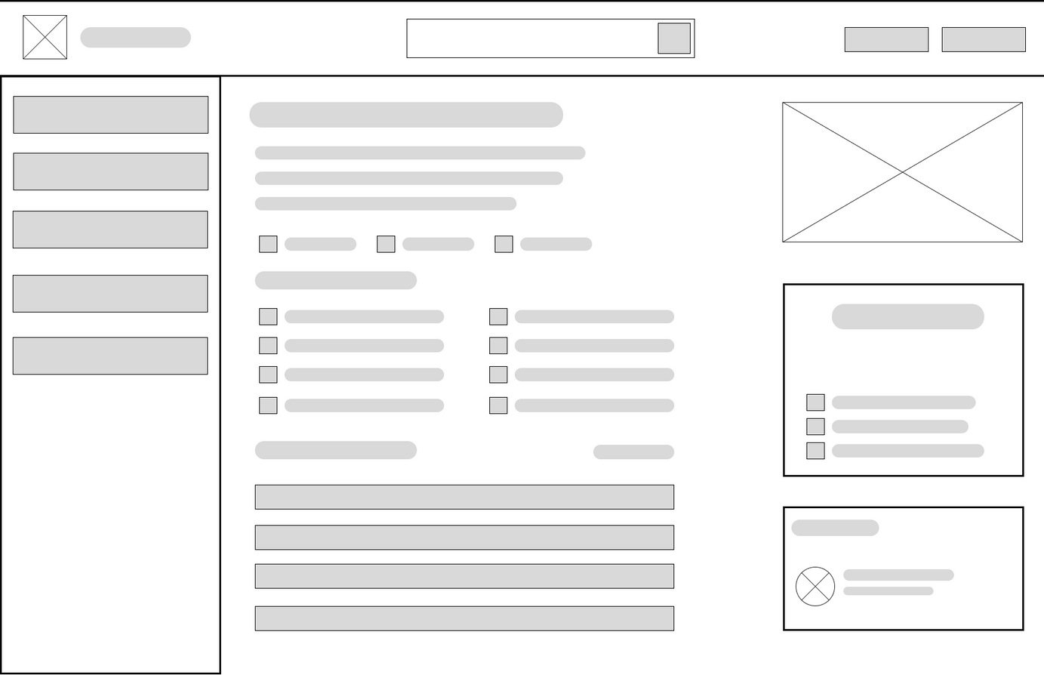
3. Phân tích và thiết kế hệ thống
Phác thảo giao diện
Trang chi tiết khóa học
XÂY DỰNG WEBSITE BÁN KHÓA HỌC LẬP TRÌNH WEB BẰNG LARAVEL
18

Slide 20
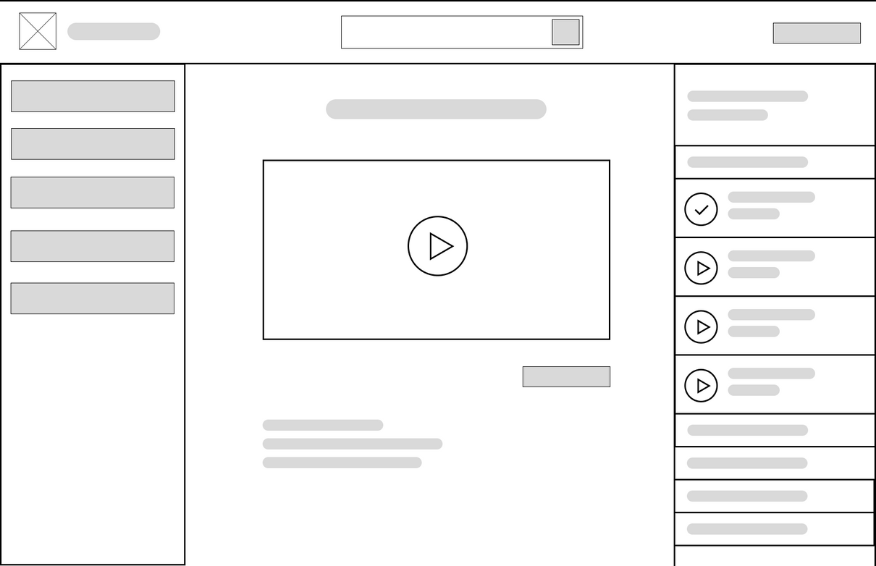
3. Phân tích và thiết kế hệ thống
Phác thảo giao diện
Trang học khóa học
XÂY DỰNG WEBSITE BÁN KHÓA HỌC LẬP TRÌNH WEB BẰNG LARAVEL
19

Slide 21
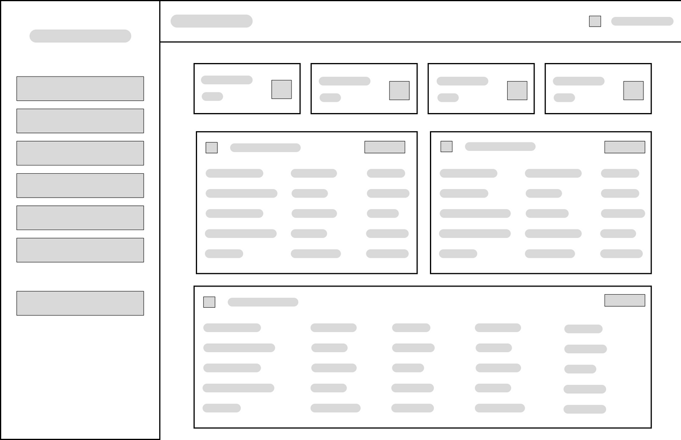
3. Phân tích và thiết kế hệ thống
Phác thảo giao diện
Trang dashboard quản trị
XÂY DỰNG WEBSITE BÁN KHÓA HỌC LẬP TRÌNH WEB BẰNG LARAVEL
20

Slide 22
4. XÂY DỰNG WEBSITE
XÂY DỰNG WEBSITE BÁN KHÓA HỌC LẬP TRÌNH WEB BẰNG LARAVEL
21

Slide 23
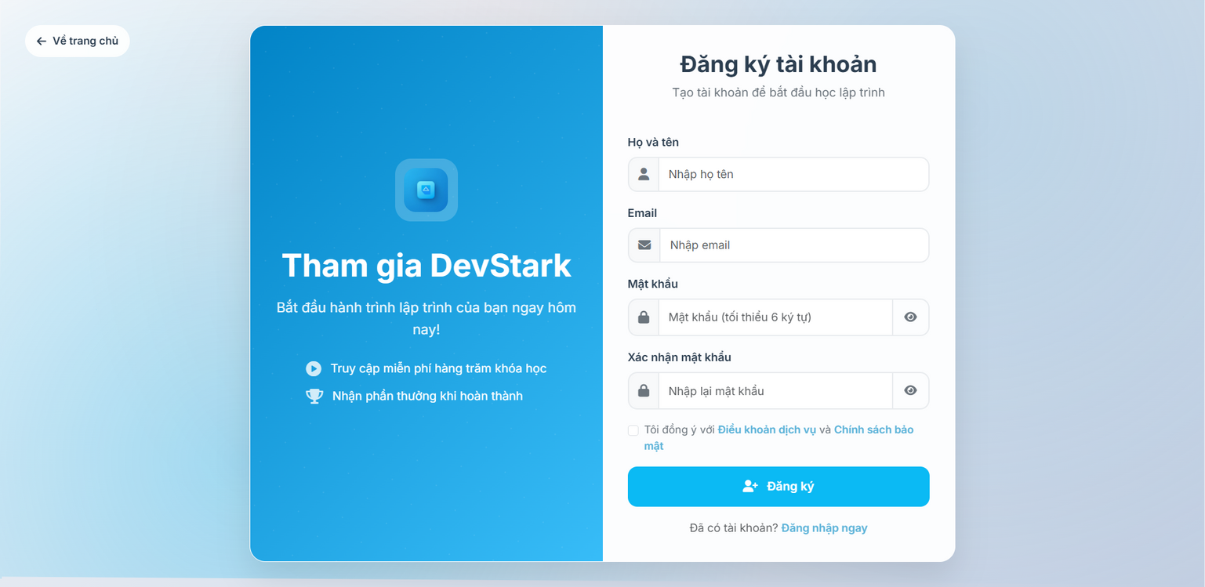
4. Xây dựng website
Giao diện trang đăng ký tài khoản
Trang đăng ký tài khoản
XÂY DỰNG WEBSITE BÁN KHÓA HỌC LẬP TRÌNH WEB BẰNG LARAVEL
22

Slide 24
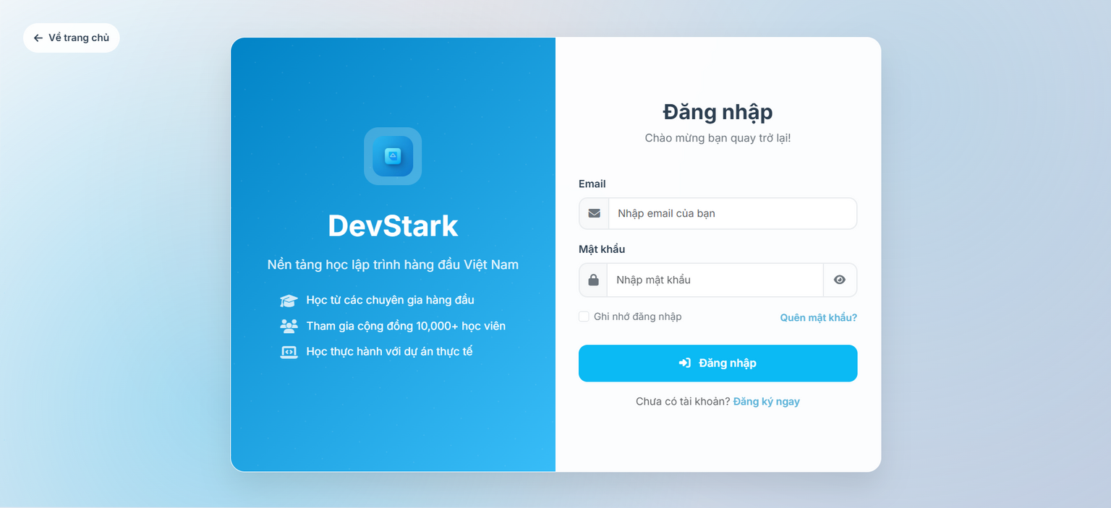
4. Xây dựng website
Giao diện trang đăng nhập tài khoản
Trang đăng nhập tài khoản
XÂY DỰNG WEBSITE BÁN KHÓA HỌC LẬP TRÌNH WEB BẰNG LARAVEL
23

Slide 25
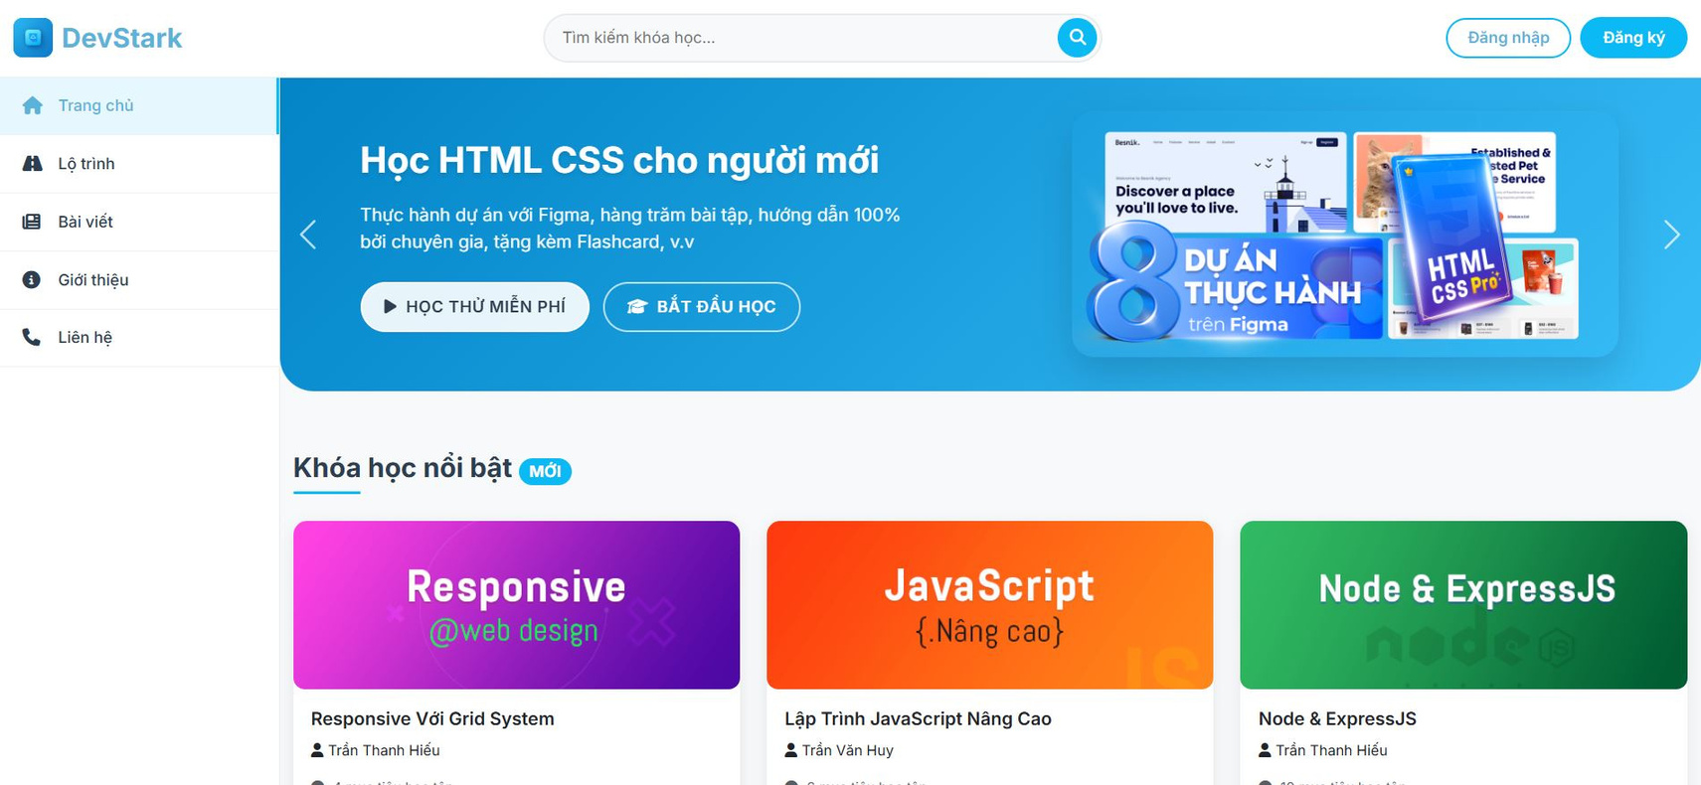
4. Xây dựng website
Giao diện trang chủ
Trang chủ
XÂY DỰNG WEBSITE BÁN KHÓA HỌC LẬP TRÌNH WEB BẰNG LARAVEL
24

Slide 26
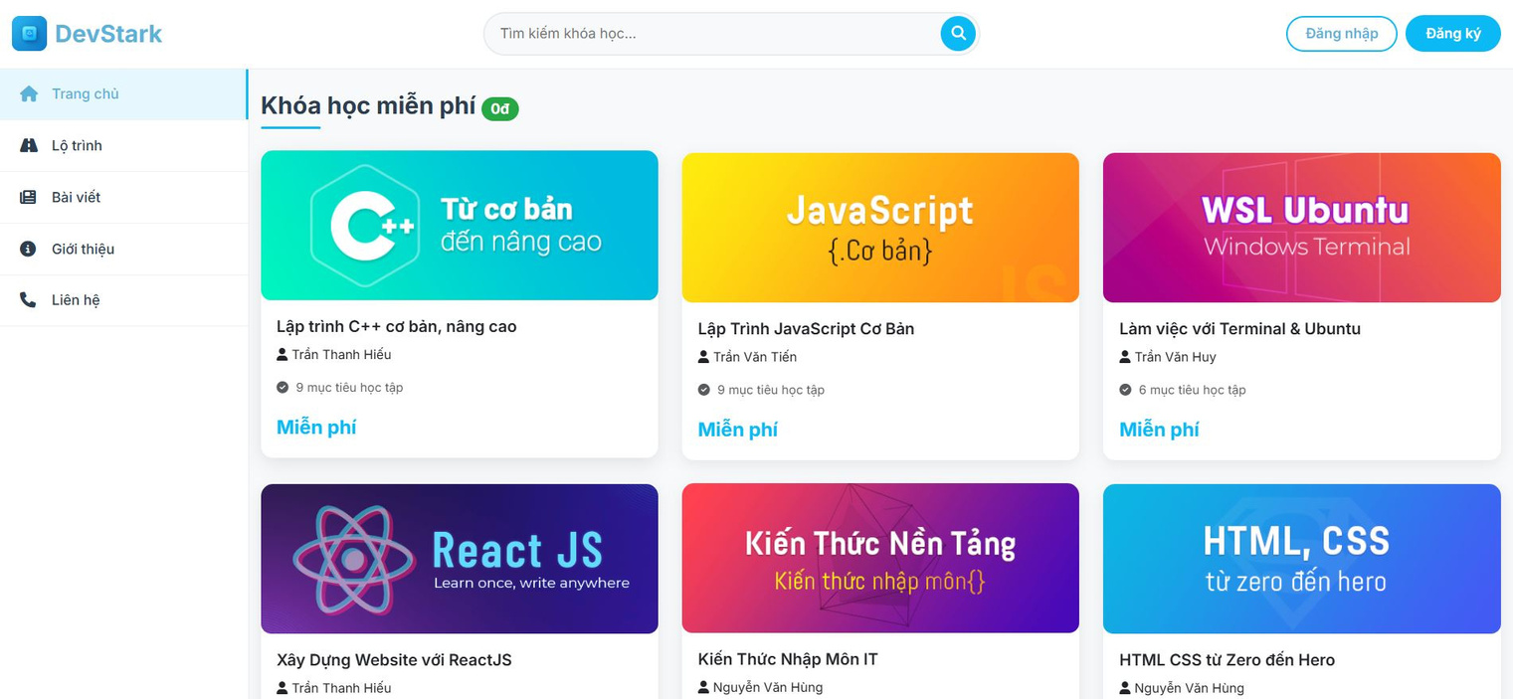
4. Xây dựng website
Giao diện trang chủ
Trang chủ
XÂY DỰNG WEBSITE BÁN KHÓA HỌC LẬP TRÌNH WEB BẰNG LARAVEL
25

Slide 27
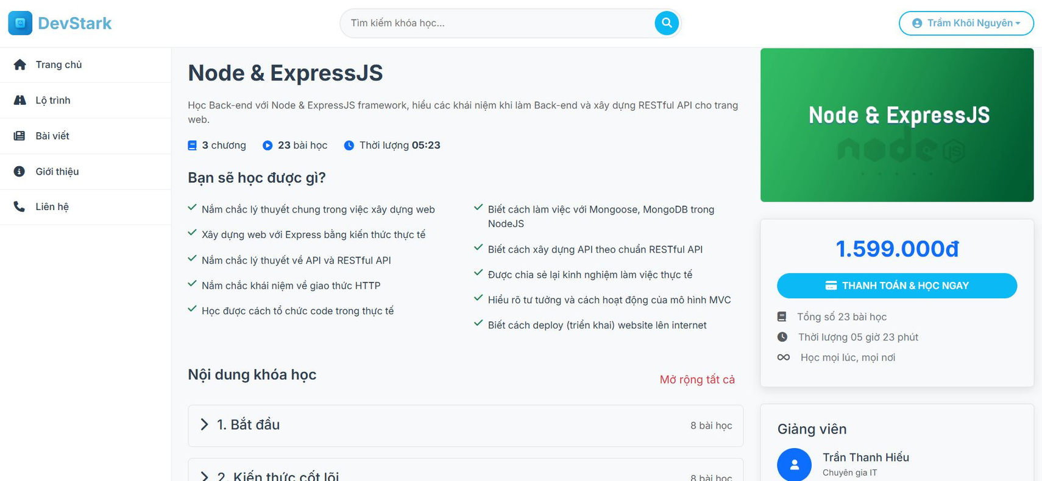
4. Xây dựng website
Giao diện trang chi tiết khóa học
Trang chi tiết khóa học
XÂY DỰNG WEBSITE BÁN KHÓA HỌC LẬP TRÌNH WEB BẰNG LARAVEL
26

Slide 28
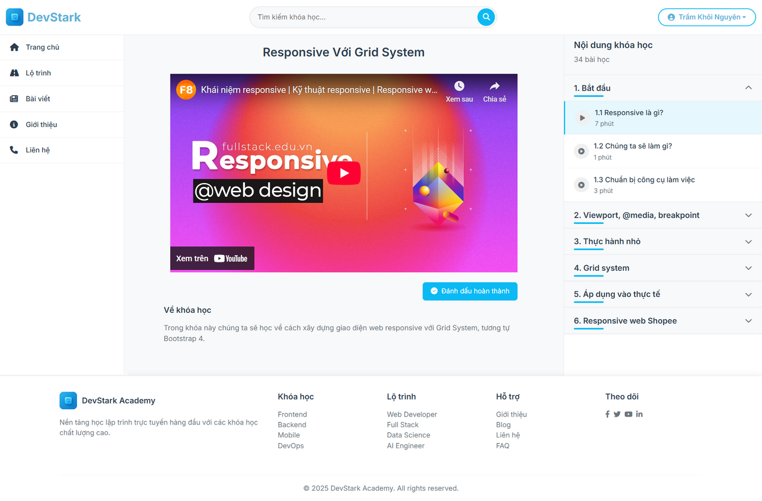
4. Xây dựng website
Giao diện trang học khóa học
Trang học khóa học
XÂY DỰNG WEBSITE BÁN KHÓA HỌC LẬP TRÌNH WEB BẰNG LARAVEL
27

Slide 29
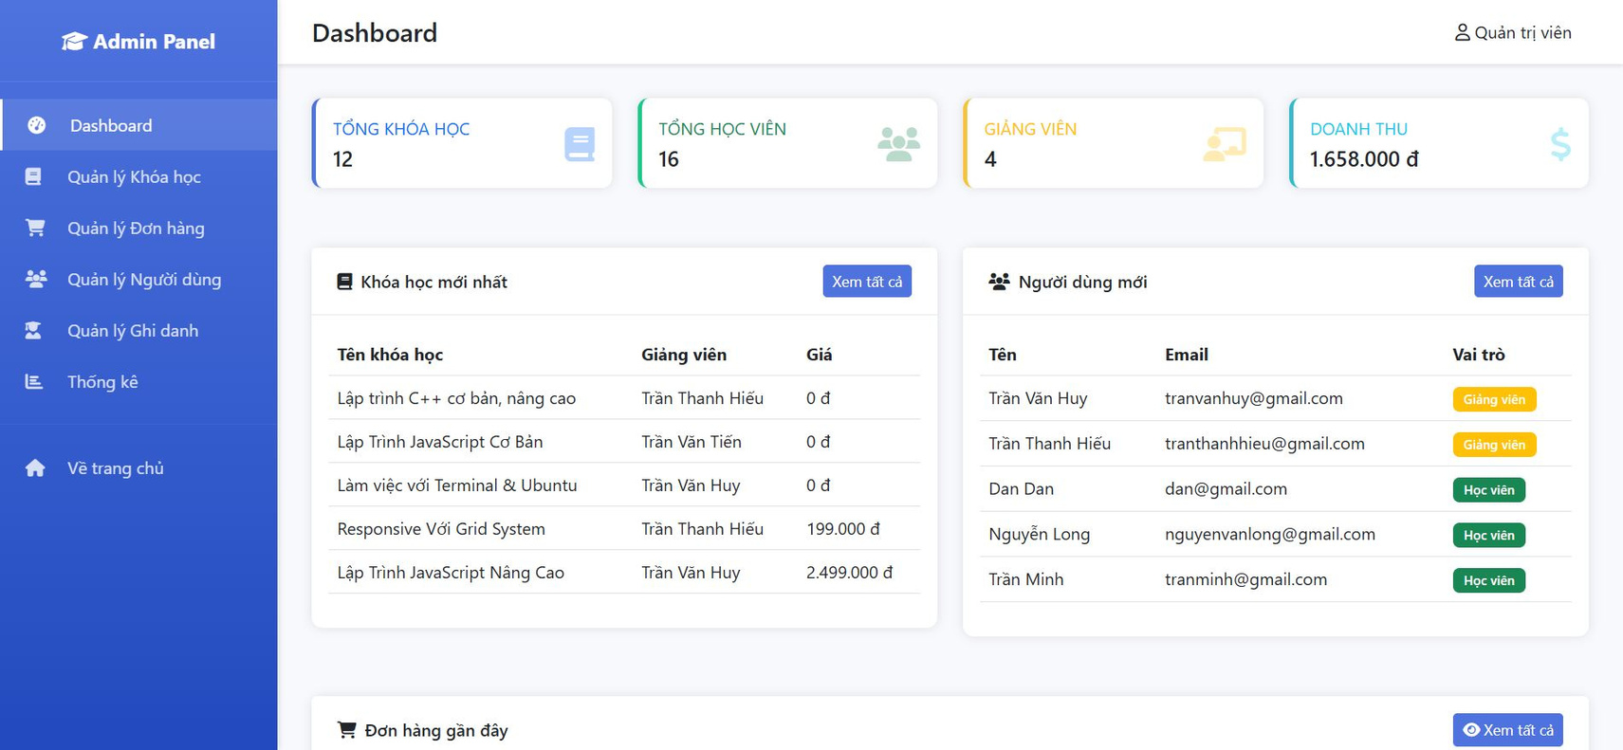
4. Xây dựng website
Giao diện trang dashboard quản trị
Trang dashboard quản trị
XÂY DỰNG WEBSITE BÁN KHÓA HỌC LẬP TRÌNH WEB BẰNG LARAVEL
28

Slide 30
5. KẾT LUẬN VÀ HƯỚNG PHÁT TRIỂN
XÂY DỰNG WEBSITE BÁN KHÓA HỌC LẬP TRÌNH WEB BẰNG LARAVEL
29

Slide 31

5. Kết luận và hướng phát triển
Kết luận
Hoàn thành xây dựng website bán khóa học lập trình web theo đúng mục tiêu đề tài, đáp ứng đầy đủ các chức năng:
Đăng ký, đăng nhập người dùng
Xem danh sách và chi tiết khóa học
Mua khóa học và thanh toán trực tuyến
Ghi danh và học trực tuyến qua video
Quản lý người dùng, khóa học, đơn hàng, ghi danh
Theo dõi tiến độ học tập và thống kê hệ thống
XÂY DỰNG WEBSITE BÁN KHÓA HỌC LẬP TRÌNH WEB BẰNG LARAVEL
30

Slide 32

5. Kết luận và hướng phát triển
Hướng phát triển
Bổ sung nội dung học tập nâng cao: Thêm bài tập thực hành, tài liệu học tập và ghi chú cho từng bài học
Phát triển chức năng quản lý bài viết: Cho phép quản trị viên tạo, chỉnh sửa và xuất bản bài viết
Phân quyền giảng viên rõ ràng: Cho phép giảng viên đăng nhập và tự quản lý các khóa học của mình
Tích hợp chatbot hỗ trợ người dùng: Giải đáp thắc mắc nhanh chóng, Nâng cao trải nghiệm và mức độ tương tác của người học
XÂY DỰNG WEBSITE BÁN KHÓA HỌC LẬP TRÌNH WEB BẰNG LARAVEL
31

Slide 33
6. DEMO
XÂY DỰNG WEBSITE BÁN KHÓA HỌC LẬP TRÌNH WEB BẰNG LARAVEL
32

Slide 34

CẢM ƠN THẦY CÔ VÀ CÁC BẠN ĐÃ THEO DÕI
XÂY DỰNG WEBSITE BÁN KHÓA HỌC LẬP TRÌNH WEB BẰNG LARAVEL
33

